Slide 1
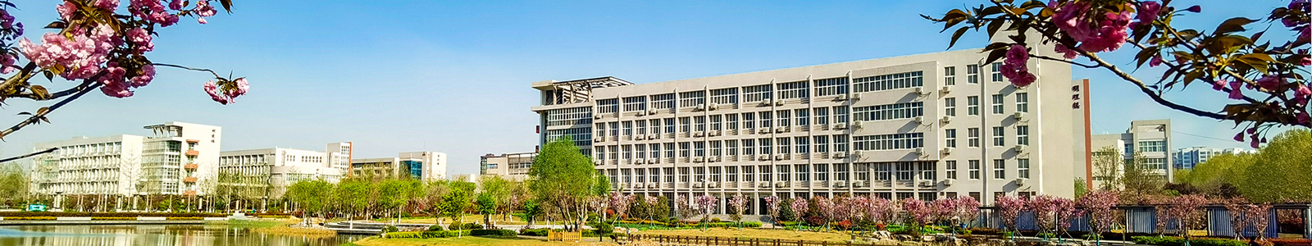

蓝色学院风工作汇报PPT模板
Blue Academic Style Work Report Ppt Template
答辩学生：OfficePLUS 指导老师：OfficePLUS 答辩时间：202X年X月XX日

Slide 2
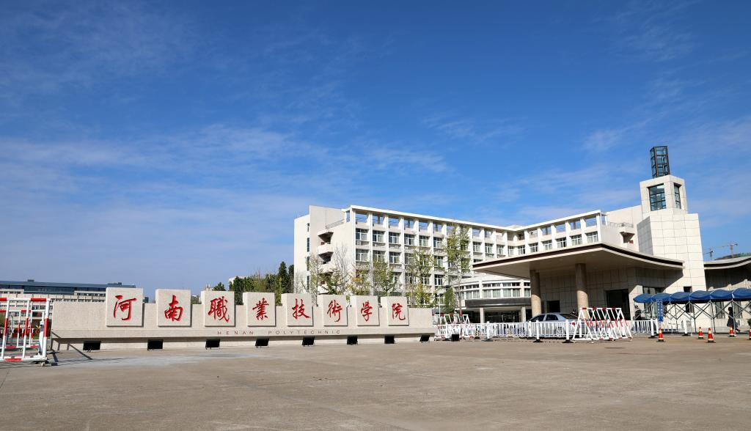
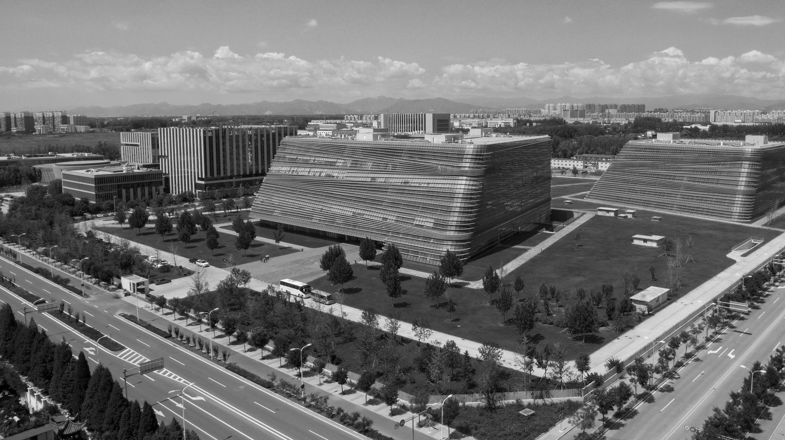


河南职业技术学院
河南职业技术学院位于河南省郑州市，是经教育部批准建立的一所全日制普通高等专科院校，是国家示范高职院校、国家优质高等职业院校立项建设单位。
中国高职院校第80位
河南高职院校排名前10位
学校概况
学校面积
师资力量
10
50
2
1240
1177
个
个
个
亩
占地面积
专兼职教师
二级学院
招生专业
本科专业
825
463
双师型教师
12
14
亩
建筑面积
亿
个
50
高级技师
固定资产
实训室

Slide 3
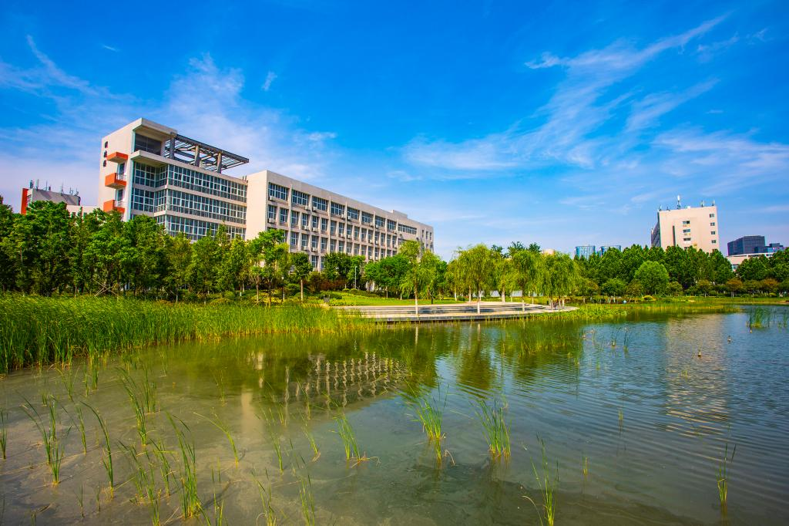
01
论文背景
Paper Background
02
理论框架
目录
Theoretical Framework
03
研究过程
Research Process
Contents
04
论文结论
Paper Conclusion
05
参考文献
Cited References
德厚技高 务实创新

Slide 4
1
论文背景
Paper Background

Slide 5


论文背景
Paper Background
第一部分
第二部分
烟花爆竹是一种历史悠久、烘托吉祥喜庆气氛的娱乐性产品,中国人自古就有用燃放烟花爆竹来辞旧迎新、祈福求祥、欢度喜庆的习俗。
然而,燃放烟花爆竹对生态环境有一定的破坏,烟花爆竹燃放时的噪音超过国家规定的限制标准,产生的气体、烟雾等对人类身体健康有一定伤害,并人为制造数量巨大的垃圾。
德厚技高 务实创新

Slide 6
政策背景
Policy background
政策实施
为了安全起见,自1992年广州市立法禁放烟花爆竹以来,至2005年,我国282个城市颁布了禁止燃放烟花爆竹的规定。但是继2006年北京市对烟花爆竹燃放实行“禁改限”之后,全国约有170多个设区的市也将由禁放改为限制燃放或者完全放开,这将使烟花爆竹市场需求大量增加,安全隐患也随之增加。
德厚技高 务实创新

Slide 7
理论研究现状
Current situation of theoretical research
代表性观点
禁止燃放的地方法规
预防烟花爆竹事故发生
正确对待深化民主意识
切实保障公共安全
烟花爆竹燃放后残留物
正方
反方
和谐社会有重要作用
生命健康和安全的危害
提高烟花爆竹的质量
烟花爆竹质量方面的研究
推动质量安全管理
德厚技高 务实创新

Slide 8
研究意义
Research meaning
安全
质量
管理
预防烟花爆竹安全事故的发生，对切实保障公共、人身、财产安全、构建和谐社会有重要作用，直接关系到公共安全、人体安全、生命财产安全、工业产品的质量安全;
提高烟花爆竹的质量，有助于降低劣质烟花爆竹燃放时对环境的破坏程度。由于劣质烟花爆竹质量达不到国家规定的标准，在对周边的环境会造成一定程度的毁坏。
推动我国烟花爆竹企业加强质量安全管理，有助于提高企业的市场竞争力。将对拉动国内消费市场、增加财政收入、帮助当地百姓脱贫致富起到积极的作用。
德厚技高 务实创新

Slide 9
SWOT分析
SWOT analysis
Strengths
Weakness
出版社书籍资源
与酒店资源互换
资源整合整合能力强
S
W
场地面积有限
与消费者企业存在同质性
SWOT
分析
Opportunities
Threats
O
园区内企业基础设施良好
目标客户群工作时间长压力大
目标群体社交时间短缺
园区消费群体工作内容类似
消费群体消费水平高、素质偏高
消费群体集中
T
德厚技高 务实创新

Slide 10
论文背景指导
Thesis background guidance
壹
贰
叁
肆
第一部分
第二部分
第三部分
第四部分
国内外同行在研究什么?已经研究到了什么程度?
你目前最想研究的是什么，是否有人已经在做，要找到别人没有做的问题。
别人已经做过了，他做出来的是否有缺陷，如果有，你可以提出完善的想法或措施。
别人已经做过的研究，你可以重新试验来验证。
德厚技高 务实创新

Slide 11
事故发生明细
英文小标题
日期 | 深圳 | 郑州 | 北京 | 上海
1月 | √ | √ | √ | √
2月 | √ | √ | √ | √
3月 | √ | √ | √ | √
4月 | √ | √ | √ | √
5月 | √ | √ | √ | √
6月 | √ | √ | √ | √
7月 | √ | √ | √ | √
德厚技高 务实创新

Slide 12

对比页
英文小标题
亮点
宣传效果良好
带喜庆色彩，增加节日气氛
用于观赏
由于烟花爆竹其中的火药成分，燃放者在燃放时如果不按照有关规定进行燃放或者燃放违规产品，就会有可能导致安全事故的发生。
不足
德厚技高 务实创新

Slide 13
感谢聆听
Henan Vocational and Technical College PowerPoint Template
答辩学生：OfficePLUS 指导老师：OfficePLUS 答辩时间：202X年X月XX日

Slide 14
OfficePLUS.cn
标注
字体使用
行距
素材
声明
作者
中文 OPPOSans
英文 OPPOSans
标题 1.0
正文 1.5
unsplash
本网站所提供的任何信息内容（包括但不限于 PPT 模板、Word 文档、Excel 图表、图片素材等）均受《中华人民共和国著作权法》、《信息网络传播权保护条例》及其他适用的法律法规的保护，未经权利人书面明确授权，信息内容的任何部分(包括图片或图表)不得被全部或部分的复制、传播、销售，否则将承担法律责任。
源啊圆

